Slide 1

2.7 Теория фирмы и предпринимательства
Выполнил:Чивиков А.В.
ФН2-81

Slide 2


Фирма
Юридически самостоятельная форма бизнеса. Основное организационно-экономическое звено рыночной экономики.
Предприятие
Производственно-технически комплекс, предназначенный для создания товаров или услуг в любой отрасли.
Предпринимательство
Деятельность собственника или уполномоченных им лиц по рациональному соединению ресурсов, организации разработки производства и реализации товаров и услуг с целью получения прибыли или дохода в условиях неопределенности, которая не может быть застрахована.

Slide 3
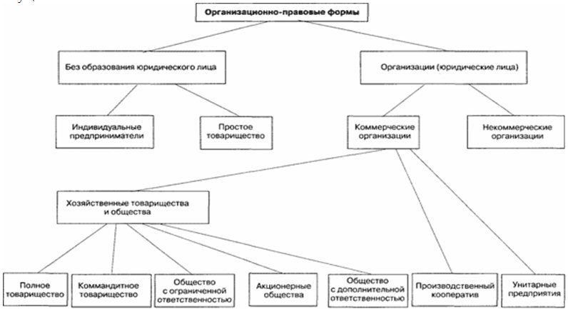
Условия предпринимательства
Неопределенность, неустойчивость, риск.
Основные направления предпринимательства
1)производство товаров и услуг; 2)коммерция(торговля); 3)инновационная деятельноcть; 4)финансовые операции.
Организационно-правовый формы предпринимательства
Коммерческие организации-преследуют извлечение прибыли в качестве основной цели своей деятельности.
Некоммерческие организации-не имеют извлечение прибыли в качестве основной цели и не распределяют полученную прибыль между участниками.

Slide 4
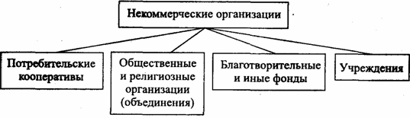
Коммерческие организации
1)Хозяйственные товарищества:полные товарищества на вере(коммандитные);
2)Хозяйственные общества:с ограниченной ответственностью, с дополни-
тельной ответственностью, акционерные(ЗАО, ОАО);
3)Производственные кооперативы;
4)Государственные муниципальные унитарные предприятия:на праве хозяйственного ведения, на праве оперативного управления(федеральные казенные преприятия).
Некоммерческие организации:
1)Потребительские кооперативы;
2)Общественные или религиозные организации(объединения);
3)Благотворительны фонды;
4)Учреждения;
5)Ассоциации и союзы.

Slide 5
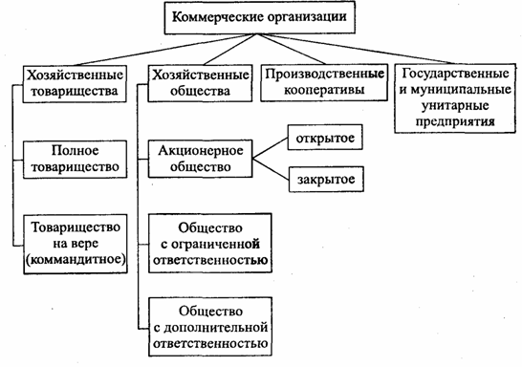

Slide 6
Формирование рынков по типу взаимодействия
 |  | СПРОС:количество покупателей
 |  | Много | Небольшое количество | Один
ПРЕДЛОЖЕНИЕ кол-во продавцов | Много | Совершенная конкуренция | Олигопсония | Монопсония
 | Небольшое кол-во | Олигополия предложения | Двухсторонняя олигополия | Ограниченная монопсония
 | Один | Монополия | Ограниченная монополия предложения | Двухсторонняя монополия

Slide 7
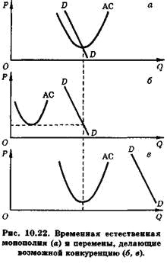
Бизнес-план фирмы
Документ, отражающий основные цели организуемого производства(дела), показывающей пути их достижения, источники инвестиций, рынки сбыта и другие необходимые аспекты реализации экономического проекта.
Естественная монополия
Организационно-производственная структура отдельных отраслей, где имеет место возможность снижения издержек по мере роста масштаба производства(“’эффект масштаба”) в течение длительного времени, что приводит к господствующему положению одной(“естественная монополия”) или нескольких(“олигополия”) фирм или корпораций.

Slide 8
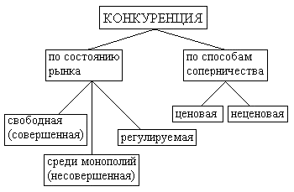
Совершенная(или полная)конкуренция
Модель рынка однородных товаров с большим количеством независимых продавцов и покупателей, имеющих право свободного входа на рынок и выхода из него, где все экономические агенты имеют свободный доступ к полной и бесплатной информации и ресурсам в соответствии со своей покупательной способностью.
Несовершенная конкуренция
Модель рыночной структуры, в которой ограничено число покупателей и/или продавцов и отсутствует свободный вход на рынок. Такая структура позволяет отдельным рыночным агентам оказывать влияние на уровень цен и масштабы производства.

Slide 9
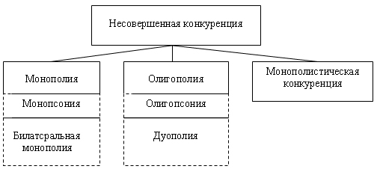
Разновидностями несовершенной конкуренции являются следующие:
Монополистическая конкуренция
Рыночная структура, при которой множество фирм конкурирует, продавая на рынке дифференцированный товар;
Олигополия
Тип рынка, на котором оперируют небольшое кол-во крупных фирм;
Дуополия
Модель рыночной структуры, при которой два продавца-конкурента являются единственными, кто предлагает на рынке идентичный товар;
Монополия
Предприятие или группа предприятий, занимающая господствующие положение на рынке, что позволяет им диктовать цены;
Монопсония
Рыночная структура, при которой множество фирм конкурируют, продавая на рынке товар одному покупателю.

Slide 10
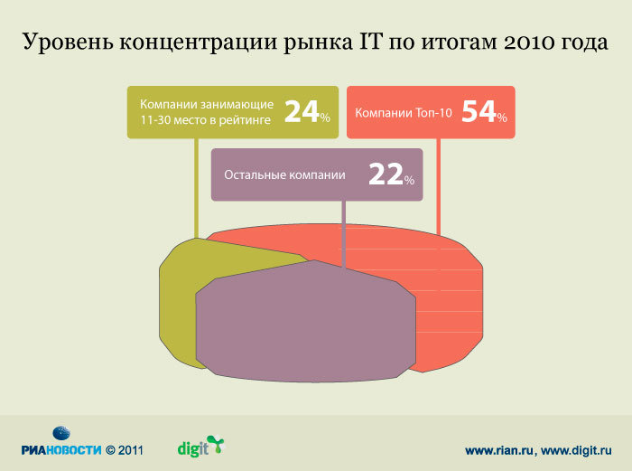
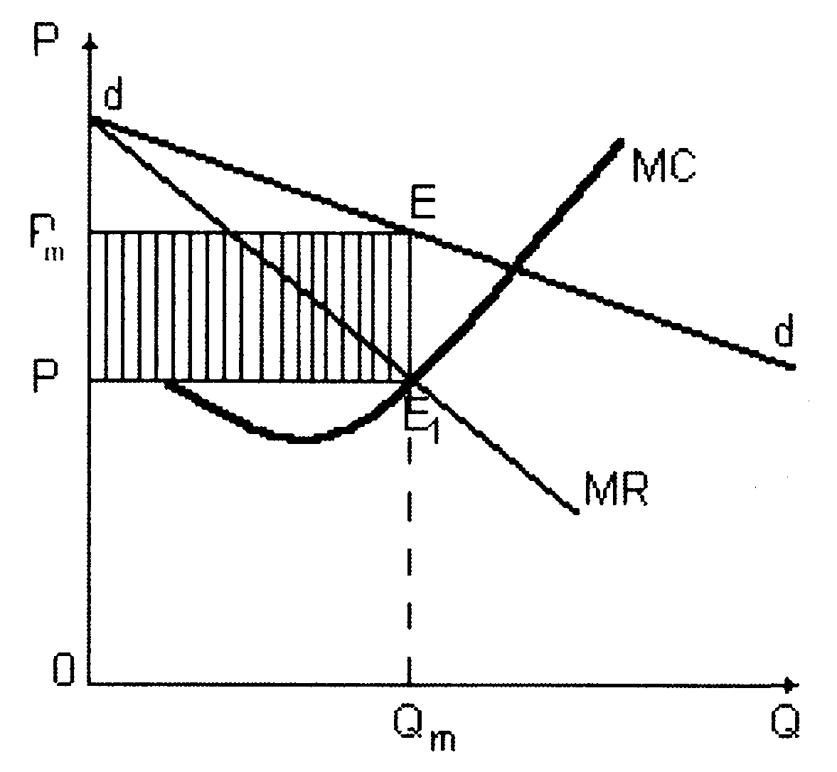
Картель
Группа фирм, заключивших между собой соглашение об ограничение объемов производства с целью контроля над ценами.
Тайный сговор
Ситуация, когда фирмы, не прибегая к открытому соглашению, тайно согласовывают цены и объемы выпуска продукции.
Концентрация рынка
Степень преобладания на рынке одной или нескольких больших фирм.
Дифференциация продукта
Действительные или мнимые различия между аналогичными товарами различных фирм.

Slide 11

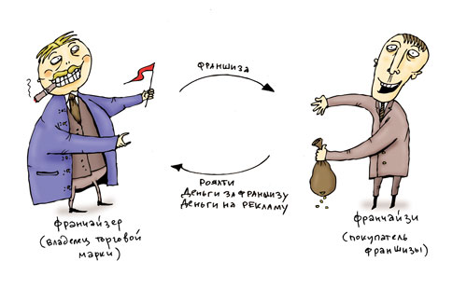
Ценовой лидер
Фирма на олигополистическом рынке, которая повышает или понижает цену, в то время как другие фирмы на рынке следуют в ценообразовании за лидером.
Виоленты
Крупные, мощные компании.
Франчайзинг
Система различных продавцов(дилеров) продукции крупных компаний. Обозначает передачу комплекса исключительных прав(торговая марка, технологии и др.), возникающих в результате заключения лицензионного договора(или договора концессии).

Slide 12
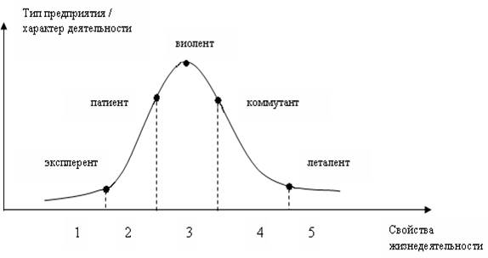
Патиенты
Средние специализированные компании, с узким профилем производства, ориентированные на выпуск новинок, специфических товаров, удовлетворяющих растущие или сформированные под действием моды, рекламы и других факторов требования покупателей.
Коммутаннты
Малые предприятия, легко приспосабливающиеся к конъюнктуре локального рынка.
Эксплеренты
Фирмы-первооткрыватели, концентрирующие свои усилия на коммерциализации нововведений.

Slide 13
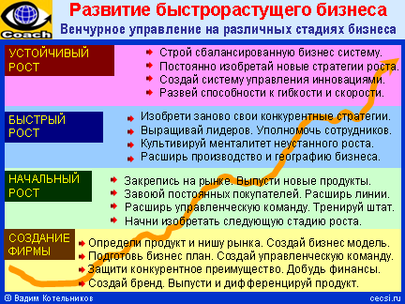
Венчуринг(Венчурный бизнес)
Коммерческая деятельность фирм, занимающихся коммерческим освоением нововведений или работающих в сфере особо рискованных начинаний.
Маркетинговый подход
Организация планирования производства, управления и НИОКР, основанная на том, что все мероприятия(организационно-производственные, научно-технические, коммерческие, сбытовые) рассматриваются комплексно с учетом положения фирмы на рынке.

Slide 14
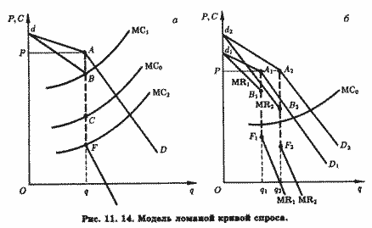
“Ломаная” кривая спроса
Кривая спроса на продукцию олигополиста, основанная на предположении, что конкуренты присоединятся к его решению о снижении цен, а не примут решение о повышении цен.

Slide 15
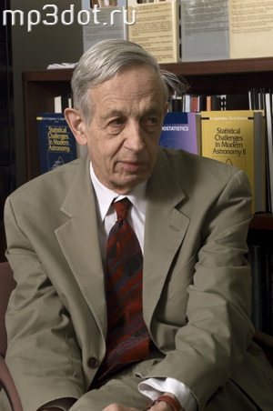
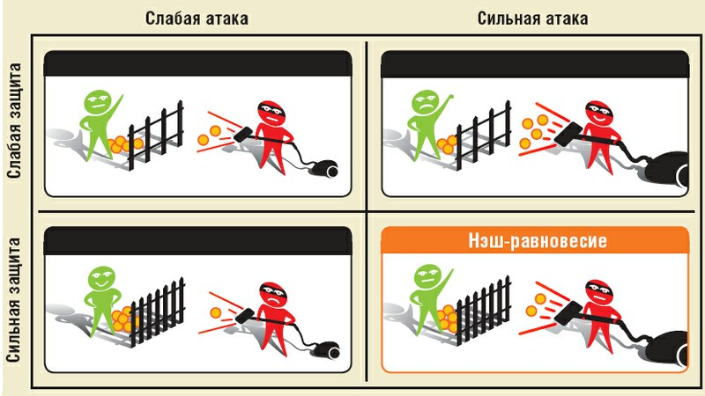
Ценовая война
Последовательное снижение цен фирмами, конкурирующими на олигополистическом рынке.
Теория игр
Теория, анализирующая поведение лиц или фирм с конфликтующими интересами.
Доминантная стратегия
Стратегия игрока, дающая наилучший результат независимо от действий конкурента.
Матрица результатов
Таблица, показывающая результаты для каждой возможной стратегии одного игрока и каждой возможной реакции другого игрока.
Равновесия Нэша
Решение игры, при котором стратегия каждого игрока оптимальна в условиях стратегии, выбранной его конкурентами.

